Slide 1

Các số 4, 5, 6

Slide 2

KHỞI ĐỘNG

Slide 3


Slide 4

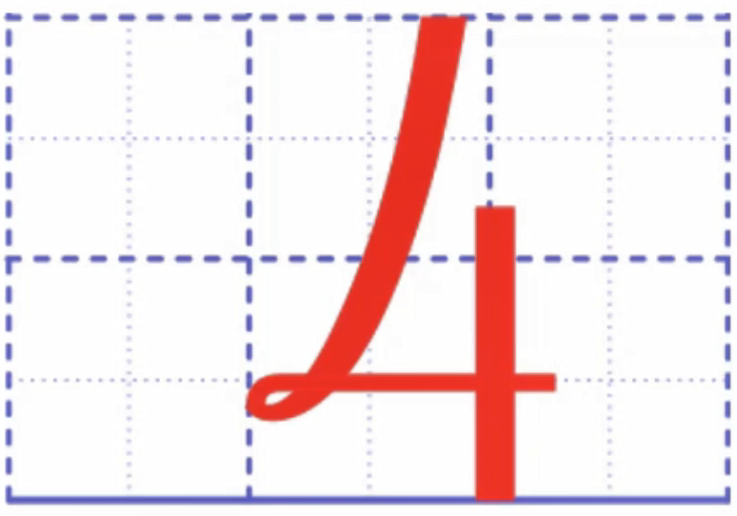

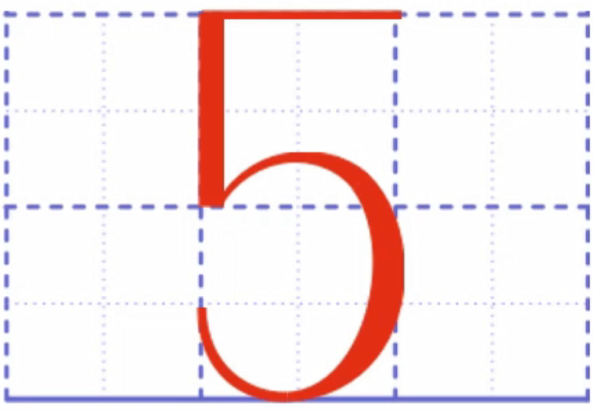

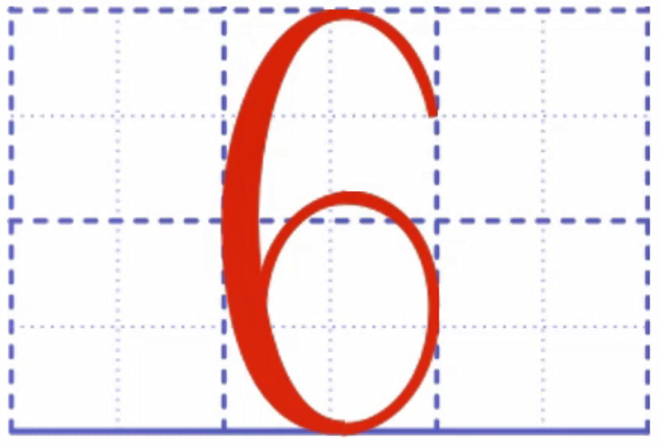
4
5
6

Slide 5

4
;
5
;
6
6
;
5
;
4

Slide 6

Viết số

Slide 7
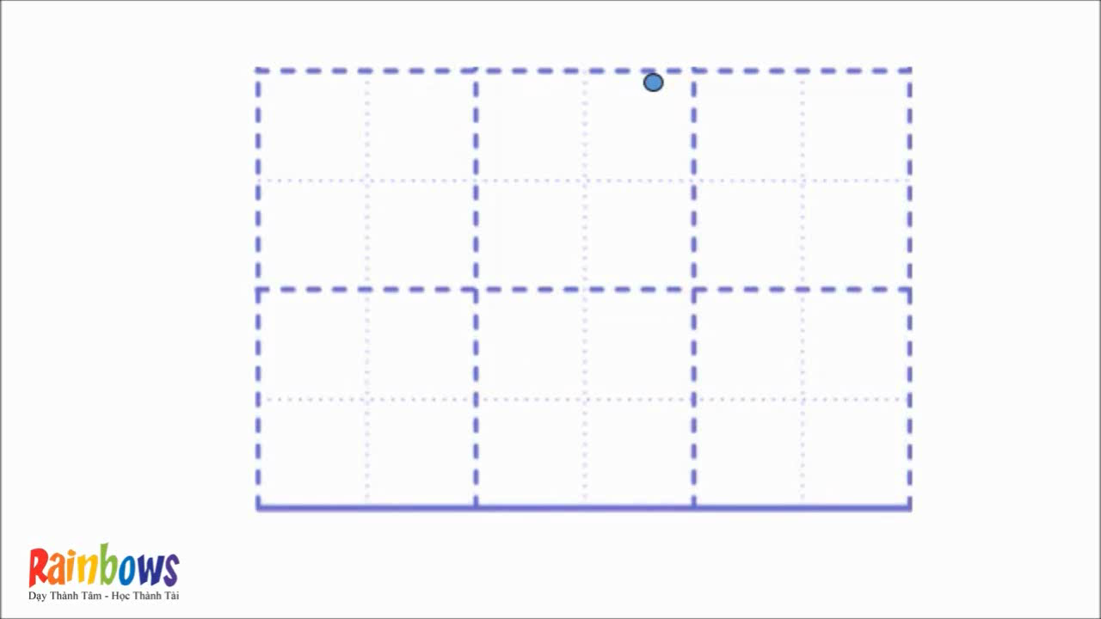

Slide 8
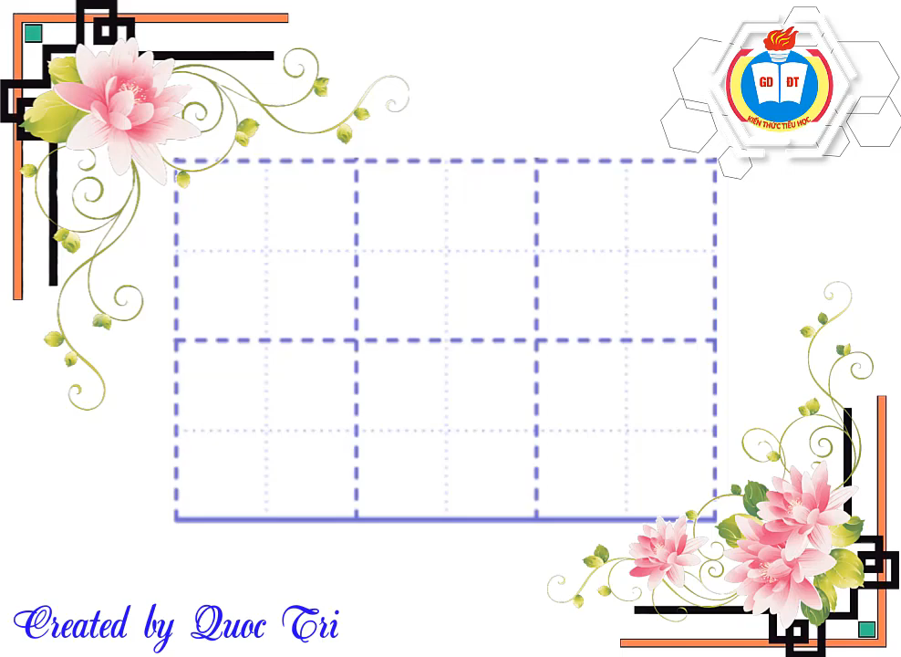

Slide 9


Slide 10
LUYỆN TẬP

Slide 11



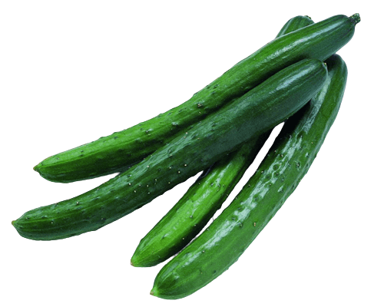


1
Số ?
?
6
4
?
5
?

Slide 12
2
Vẽ số hình phù hợp ( theo mẫu ) :
3
5
6
4

Slide 13

3
Số ?
1
2
3
6
?
4
5
?

Slide 14
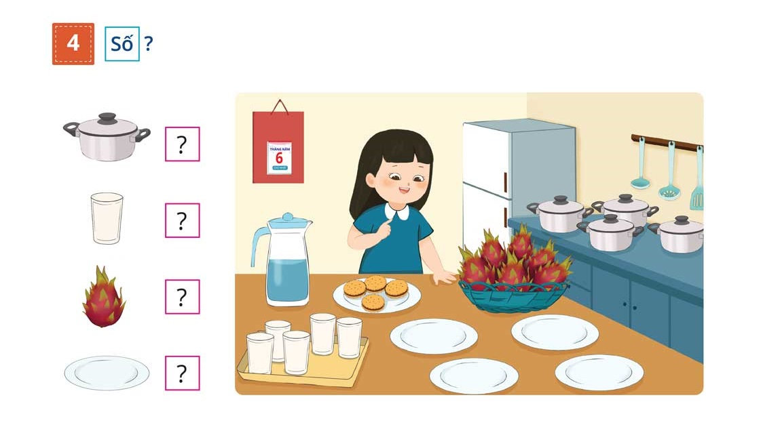
4
Số ?
4
6
5
?
4
?
?
?

